Slide 1


Ghép đôi
Độ tuổi: 3-4 tuổi

Slide 2

Hoạt động 1:
Ôn xếp tương ứng 1-1

Slide 3

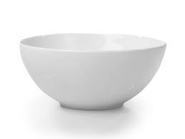

Slide 4
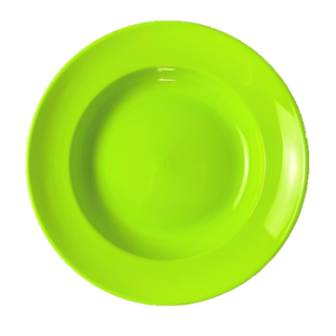


Slide 5
Hoạt động 2: Ghép đôi

Slide 6


Ô cửa kỳ diệu
1

Slide 7

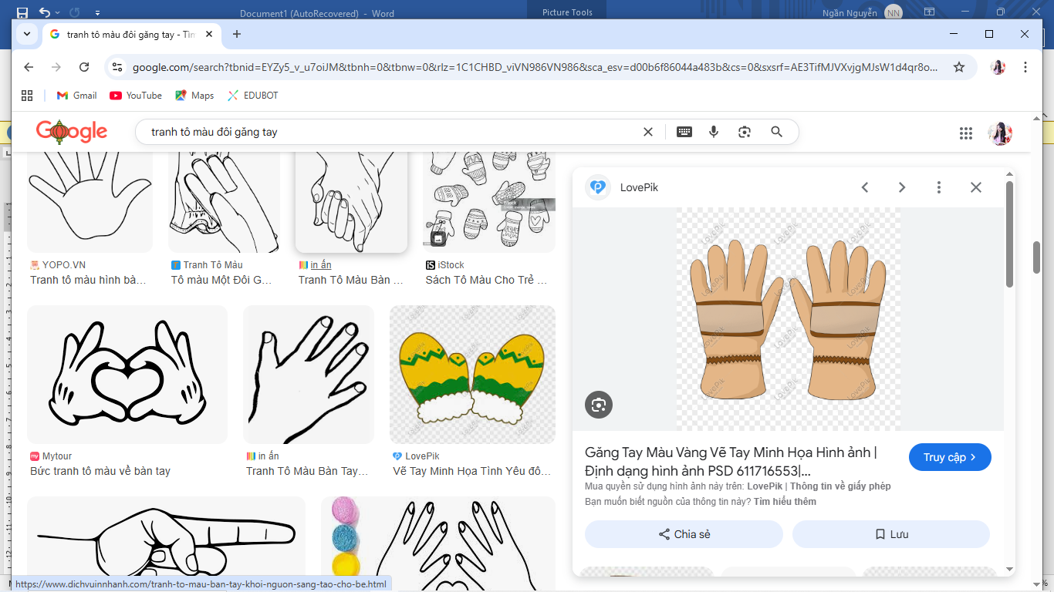


Có bao nhiêu cái bao tay? Bao tay có màu gì?

Slide 8

ô cửa kỳ diệu
2

Slide 9
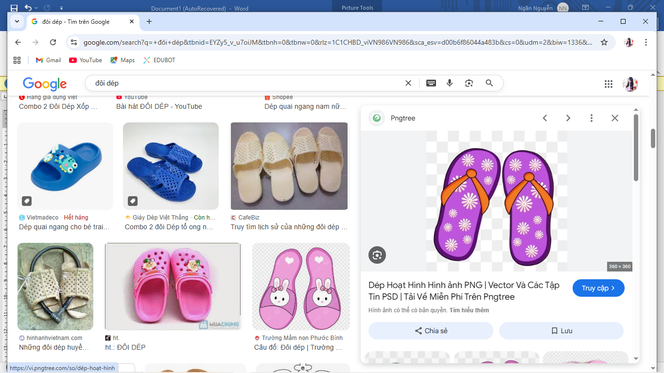

Có tất cả bao nhiêu cái dép? Chúng có màu gì?

Slide 10
Có tất cả bao nhiêu cái dép? Chúng có màu gì?

Slide 11
ô cửa kỳ diệu
3

Slide 12
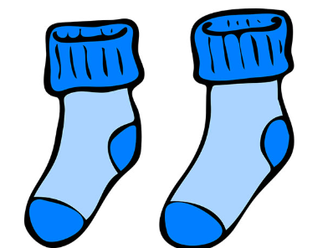
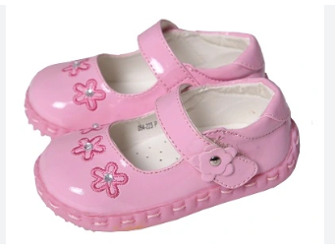



Slide 13
Hoạt động : Luyện tập
TC : Tìm bạn thân

Slide 14






Tạm biệt
Chúc các bé chăm ngoan học giỏi !

